Slide 1





Slide 2

O condomínio Villaggio Laranjeiras traz um conceito que proporciona a oportunidade de morar, conviver, passear e encontrar diversos tipos de serviços em um mesmo espaço. O projeto é responsável por levar inovação e modernidade a uma região que já vem crescendo, o que contribui para a valorização tanto do empreendimento como do espaço em que ele está inserido, uma das regiões de maior preferência do mercado imobiliário atual.
A integração do empreendimento com bairro acontece através das lojas que estão no pavimento térreo, voltadas para área externa do condomínio. Esta decisão projetual definiu uma área de movimento comercial mais intenso o que ajuda a reduzir a formação de áreas isoladas por grandes muros como acontece de forma indesejada em alguns pontos da cidade.
Localizado próximo ao aeroporto, em uma região de fácil acesso a Vitória, Jacaraípe, Manguinhos e Nova Almeida, a arquitetura do Villaggio Laranjeiras busca o ideal sustentável e a conservação de energia, visando acima de tudo o conforto e o bem estar de seus usuários. Seu projeto incorpora tecnologias que permitem o uso racional dos elementos funcionais e de segurança, além de contar com dispositivos inovadores que garantem a redução do impacto ambiental no uso dos recursos naturais.

Slide 3
Para atender às necessidades de diversos segmentos de atuação, o Villaggio Business e o Villaggio Shopping oferecem plantas moduláveis a partir de 30m². Com quatro opções de plantas residenciais, o Villaggio Residence tem apartamentos de dois e três quartos com suíte e garagens cobertas. A área de estacionamento se desenvolve em dois subsolos livrando o térreo de construções indesejáveis, evitando a poluição visual e reduzindo tráfego de veículos próximo à área de lazer. Com o conforto e a segurança do Villaggio Shopping e os serviços do Villaggio Business, o Villaggio Laranjeiras contempla também um clube privativo com 5.000m² e 33 itens de lazer, incluindo clube aquático, espaço infantil, espaço adulto e fitness center.
O Villaggio Laranjeiras traz para a região o conceito inovador, reunindo em um mesmo condomínio oito blocos residenciais com área de lazer exclusiva, shopping e edifício comercial. A disposição dos blocos residenciais gera uma área livre no centro do terreno onde fica concentrada a área de lazer do condomínio. As áreas de circulação respeitam às leis de acessibilidade e às normas das calçadas cidadãs estabelecidas pelos órgãos competentes.
Para responder às questões de integração com o meio ambiente o Villaggio Laranjeiras conta com dispositivos inovadores que garantem a redução do impacto ambiental no uso dos recursos naturais, conforme os preceitos da sustentabilidade. O empreendimento possui reservatório especial para óleo de cozinha, pilhas e baterias, captação de água pluvial, local para coleta seletiva de lixo, sensores de presença em áreas comuns, leitura de consumo de água e gás independente, caixa de descarga ecologicamente correta e utilização de madeira de reflorestamento.

Slide 4

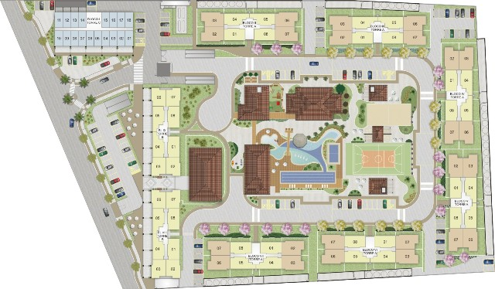
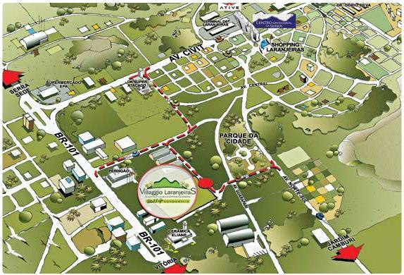
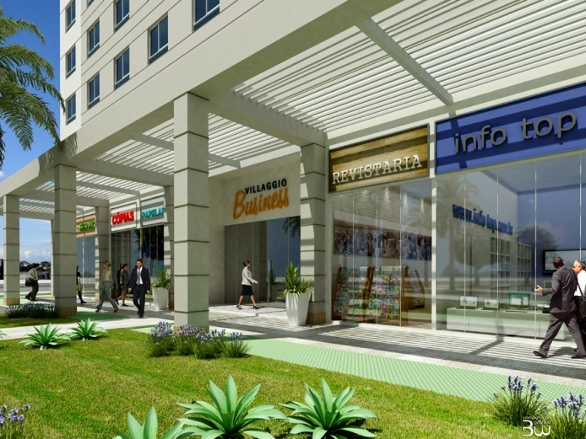
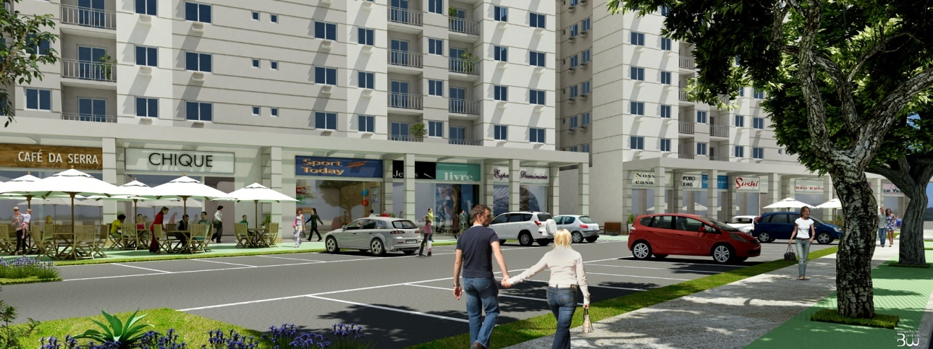
Localização
Implantação
Mall Comercial
Mall Residencial

Slide 5
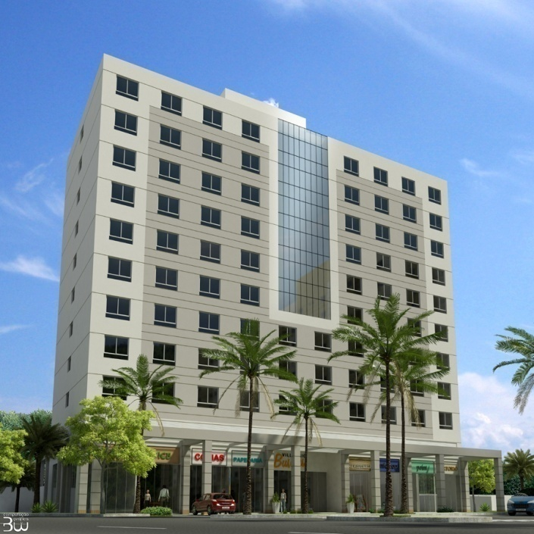
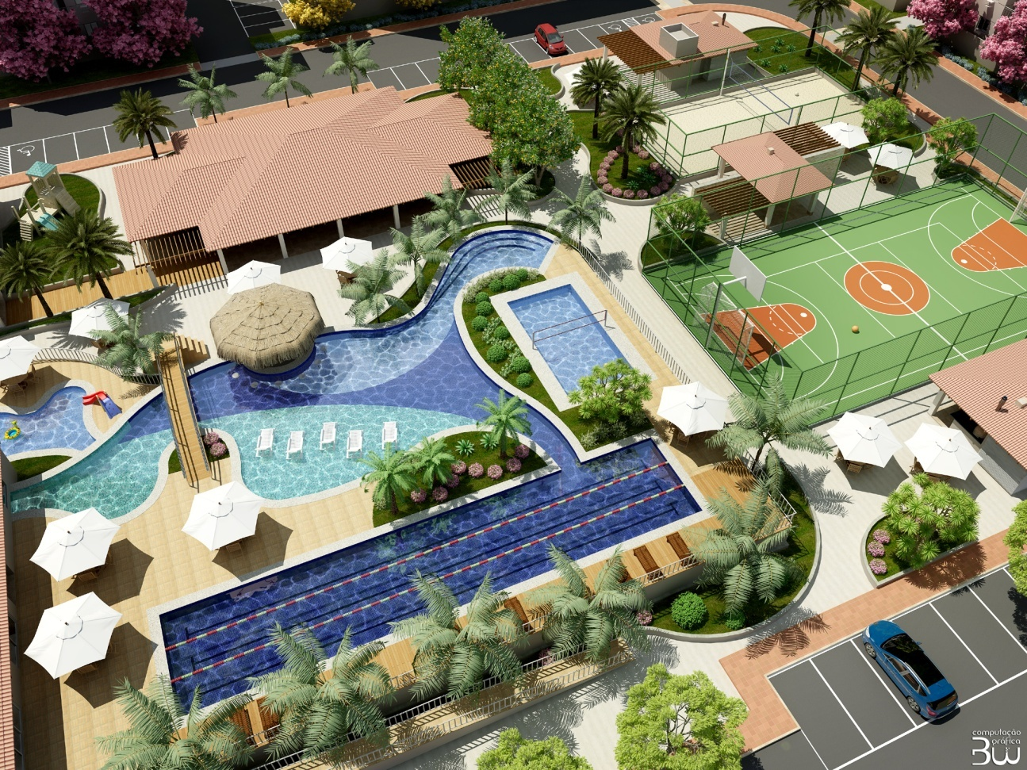
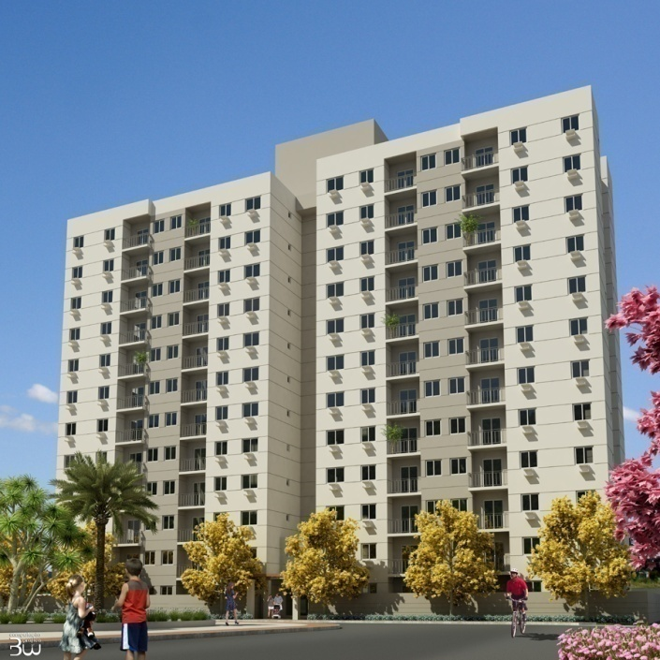
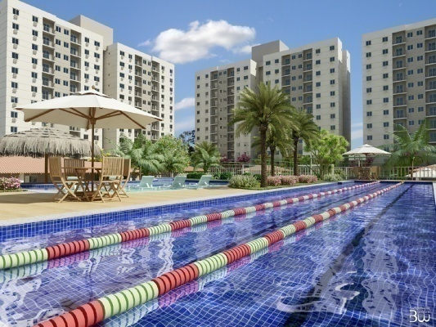
Área de Lazer
Torre Comercial
Torre Residencial

